Slide 1

TOÁN 9
Tập 2
Chương IX
Bài tập cuối chương IX

Slide 2


Ấn để đến trang sách

Slide 3




Khu rừng
bí mật

Slide 4
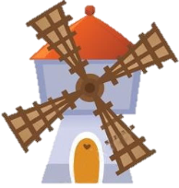

Khu rừng
bí mật
Hướng dẫn
- GV click vào màn hình để xuất hiện câu hỏi.
- Click vào ô đáp án để chọn đáp án đúng.
- GV click vào chú thỏ ở dưới màn hình để chuyển sang câu hỏi tiếp theo.

Slide 5




Câu hỏi 1: Phát biểu nào sau đây là sai?
A. Đa giác lồi là đa giác luôn nằm trong một nửa mặt phẳng có bờ là đường thẳng chứa bất kì cạnh nào của đa giác.
B. Đa giác đều là đa giác có tất cả các cạnh bằng nhau.
C. Hình vuông là đa giác đều.
D. Hình chữ nhật là một đa giác lồi.

Slide 6
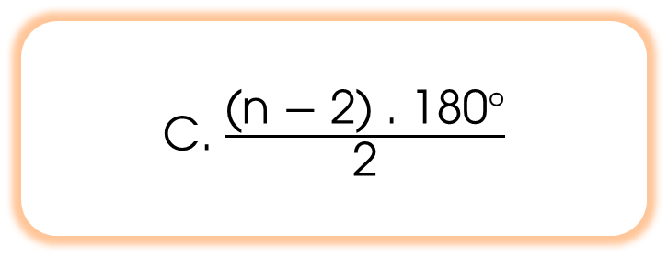

Câu hỏi 2: Mỗi góc trong của đa giác đều n cạnh là:
A. (n − 1) . 180°
B. (n − 2) . 180°
C. $\frac{\text{(}\text{n} \text{−} \text{2}\text{) . }\text{180}\text{°}}{\text{2}}$
D. $\frac{\text{(}\text{n} \text{−} \text{2}\text{) . }\text{180}\text{°}}{\text{n}}$

Slide 7
Câu hỏi 3: Tổng số đo các góc của hình đa giác n cạnh là 1440° thì số cạnh n là:
A. n = 9.
B. n = 10.
C. n = 7.
D. n = 8.

Slide 8
Câu hỏi 4: Tính cạnh của một ngũ giác đều ngoại tiếp đường tròn bán kính 5 cm (làm tròn kết quả đến hàng phần mười).
A. 7,26 cm.
B. 7,3 cm.
C. 7,2 cm.
D. 13,7 cm.

Slide 9
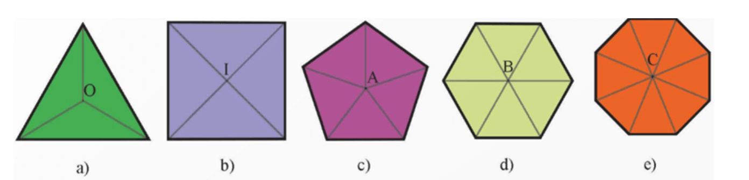
Câu hỏi 5: Hình nào có phép quay 90° biến đa giác đều sau thành chính nó
A. Hình b, e
B. Hình a, c
C. Hình d, e
D. Hình b, c

Slide 10



Chia lớp thành 2 nhóm, và yêu cầu các nhóm thực hiên hệ thống lại các kiến thức trọng tâm trong chương 9 bằng sơ đồ tư duy (hoặc sơ đồ hình cây) như sau:
Nhóm 1: Đa giác đều. Hình đa giác đều trong thực tiễn
Nhóm 2: Phép quay.

Slide 11
Đa giác
Đa giác. Đa giác lồi
NHÓM 1
Đa giác lồi
Cạnh
Đa giác đều
Đa giác đều. Hình đa giác đều trong thực tiễn
Góc
Tâm
Hình đa giác đều trong thực tiễn
Trong thiết kế công nghệ
Trong tự nhiên
Trong nghệ thuật, kiến trúc

Slide 12
Phép quay thuận chiều
Khái niệm
NHÓM 2
Phép quay ngược chiều
Phép quay
Phép quay giữ nguyên đa giác đều
Định nghĩa
Góc quay

Slide 13

Ấn để đến trang sách

Slide 14

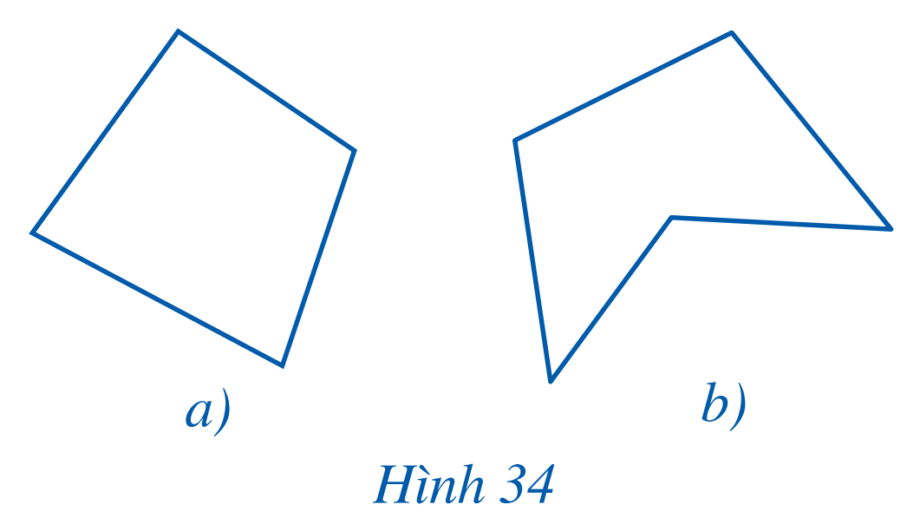
Quan sát các đa giác ở Hình 34 và cho biết đa giác nào là đa giác lồi.
01
Hình a) là đa giác lồi

Slide 15
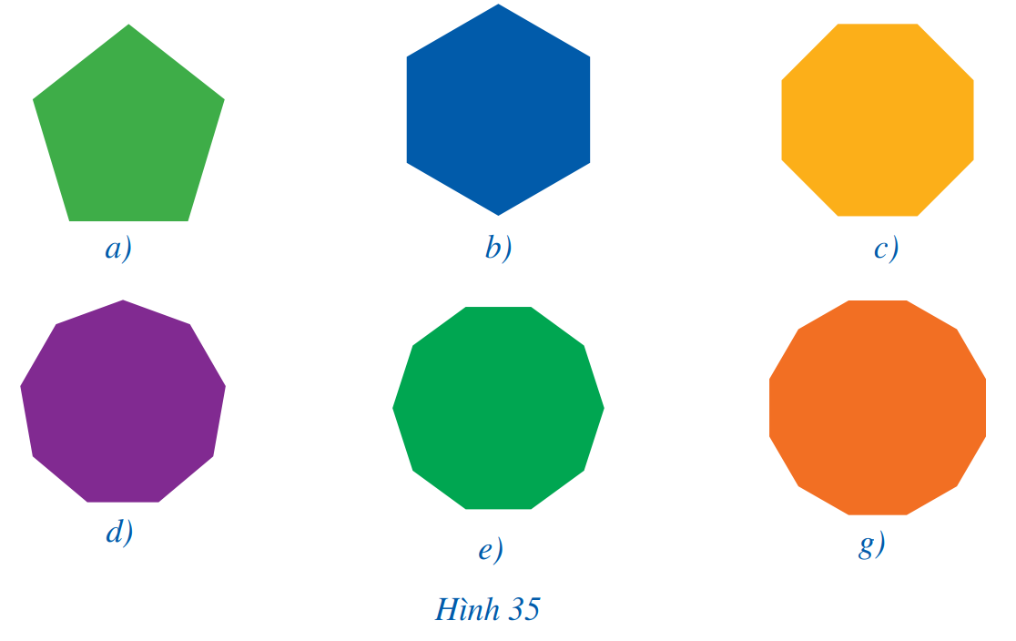
Cho các vật thể có dạng đa giác đều như ở Hình 35. Gọi tên từng đa giác đều đó.
02

Slide 16
Lục giác đều
02
Bát giác đều
Ngũ giác đều
Cửu giác đều
Đa giác đều 12 cạnh
Thập giác đều

Slide 17
Mỗi phát biểu sau đây có đúng hay không? Vì sao?
03
a) Đa giác luôn nằm về một phía của đường thẳng chứa một cạnh bất kì của đa giác đó là đa giác lồi.
b) Tứ giác có tất cả các cạnh bằng nhau là tứ giác đều.
c) Tứ giác có tất cả các góc bằng nhau là tứ giác đều.
Đúng
Tứ giác đều cần có tất cả các cạnh
và các góc bằng nhau.
Sai
Sai

Slide 18
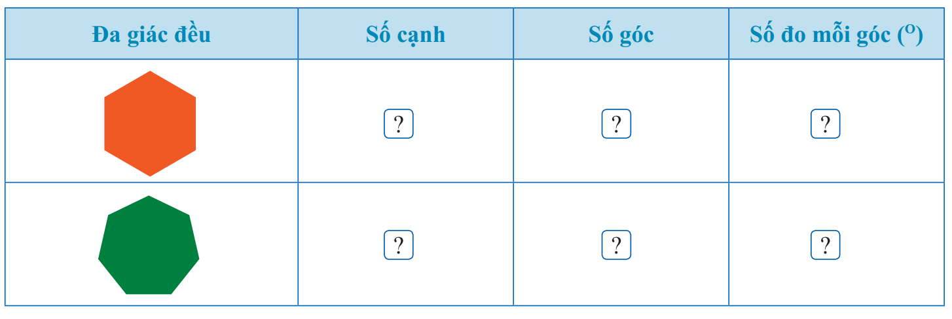
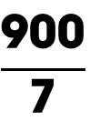
04
Quan sát từng đa giác đều và tìm số thích hợp cho ? trong bảng sau:
6
6
120
$$\frac{\text{900}}{\text{7}}$$
7
7

Slide 19
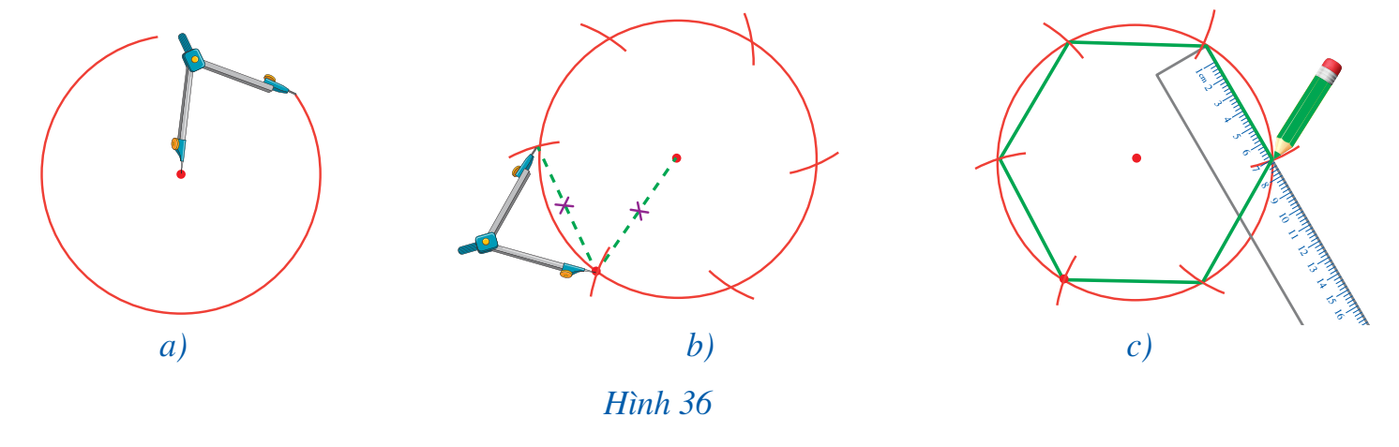
Quan sát các hình 36a, 36b, 36c và dùng compa, thước thẳng để vẽ lục giác đều theo cách đó.
05

Slide 20
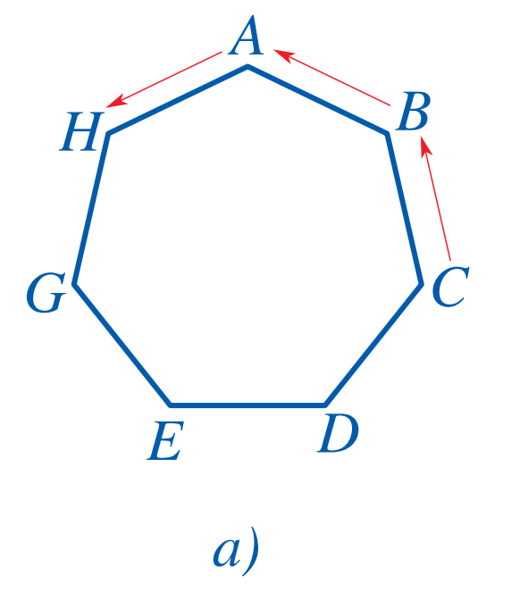
a) Ở Hình 37a, ta thực hiện phép quay ngược chiều giữ nguyên hình đa giác đều ABCDEGH (có 7 cạnh) và biến các điểm A, B, C, D, E, G, H lần lượt thành các điểm H, A, B, C, D, E, G. Phép quay đó là phép quay nào?
06

Slide 21
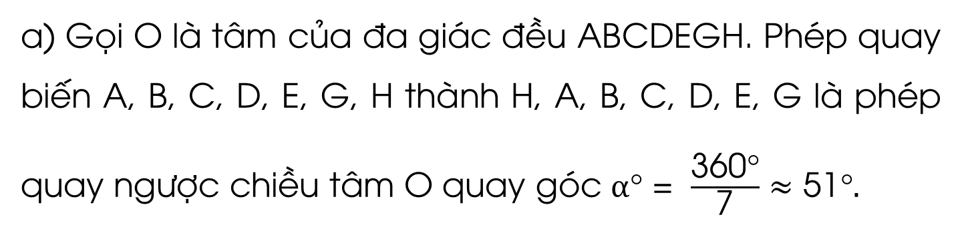
06
Bài giải
a) Gọi O là tâm của đa giác đều ABCDEGH. Phép quay biến A, B, C, D, E, G, H thành H, A, B, C, D, E, G là phép quay ngược chiều tâm O quay góc α° = $\frac{\text{360}\text{°}}{\text{7}}≈\text{5}\text{1}\text{°}.$

Slide 22
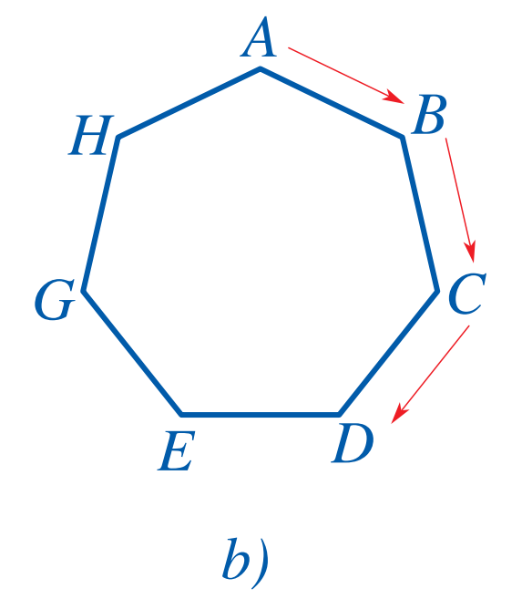
b) Ở Hình 37b, ta thực hiện phép quay thuận chiều giữ nguyên hình đa giác đều ABCDEGH (có 7 cạnh) và biến các điểm A, B, C, D, E, G, H lần lượt thành các điểm B, C, D, E, G, H, A. Phép quay đó là phép quay nào?
06

Slide 23
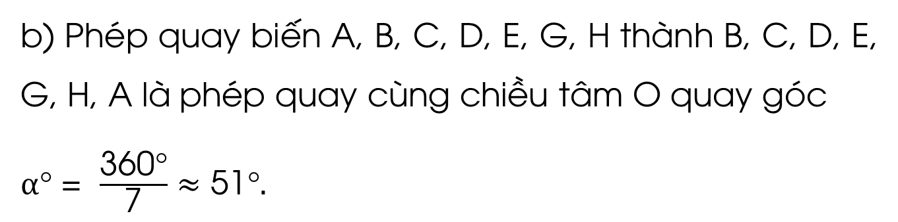
06
Bài giải
b) Phép quay biến A, B, C, D, E, G, H thành B, C, D, E, G, H, A là phép quay cùng chiều tâm O quay góc
α° = $\frac{\text{360}\text{°}}{\text{7}}≈\text{51}\text{°}.$

Slide 24
c) Ở Hình 38a, ta thực hiện phép quay thuận chiều giữ nguyên hình đa giác đều ABCDEGHK (có 8 cạnh) và biến các điểm A, B, C, D, E, G, H, K lần lượt thành các điểm B, C, D, E, G, H, K, A. Phép quay đó là phép quay nào?
06

Slide 25
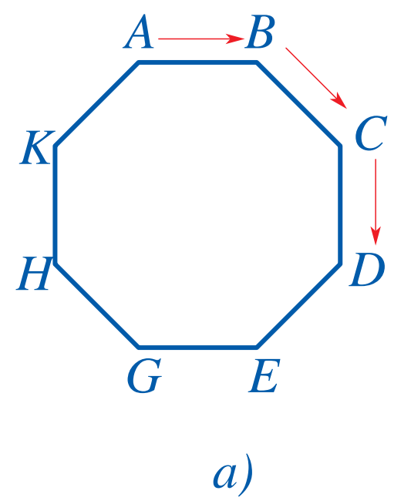
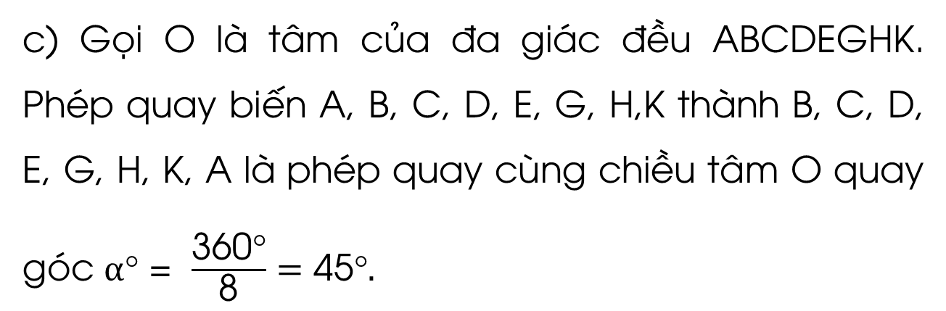
06
Bài giải
c) Gọi O là tâm của đa giác đều ABCDEGHK. Phép quay biến A, B, C, D, E, G, H,K thành B, C, D, E, G, H, K, A là phép quay cùng chiều tâm O quay góc α° = $\frac{\text{360}\text{°}}{\text{8}}=\text{45}\text{°}.$

Slide 26
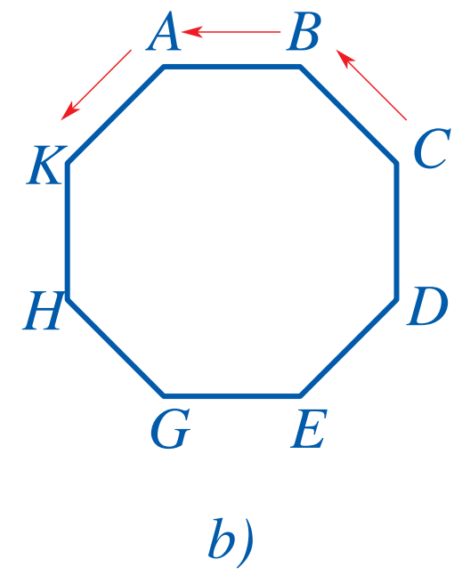
d) Ở Hình 38b, ta thực hiện phép quay ngược chiều giữ nguyên hình đa giác đều ABCDEGHK (có 8 cạnh) và biến các điểm A, B, C, D, E, G, H, K lần lượt thành các điểm K, A, B, C, D, E, G, H. Phép quay đó là phép quay nào?
06

Slide 27
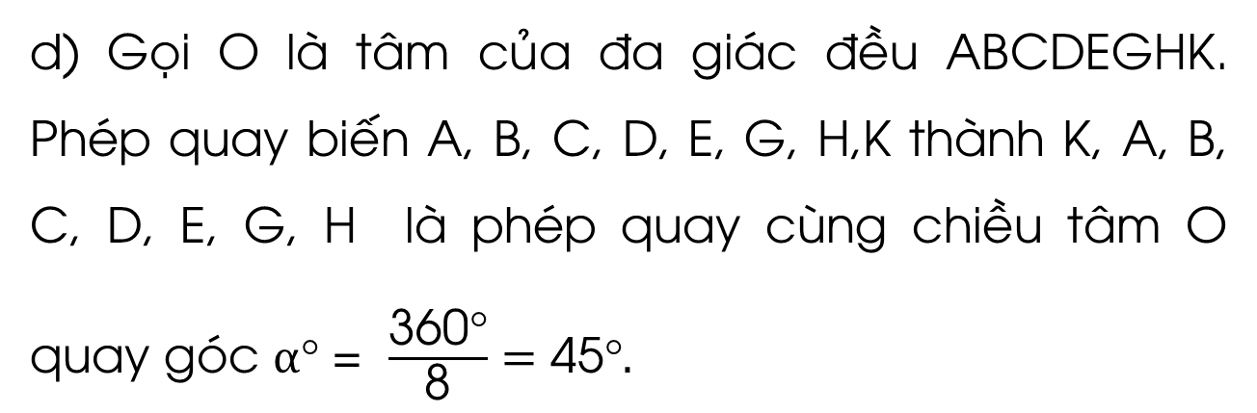
06
Bài giải
d) Gọi O là tâm của đa giác đều ABCDEGHK. Phép quay biến A, B, C, D, E, G, H,K thành K, A, B, C, D, E, G, H là phép quay cùng chiều tâm O quay góc α° = $\frac{\text{360}\text{°}}{\text{8}}=\text{45}\text{°}.$

Slide 28
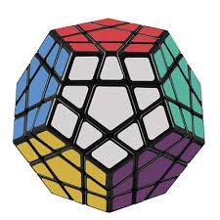

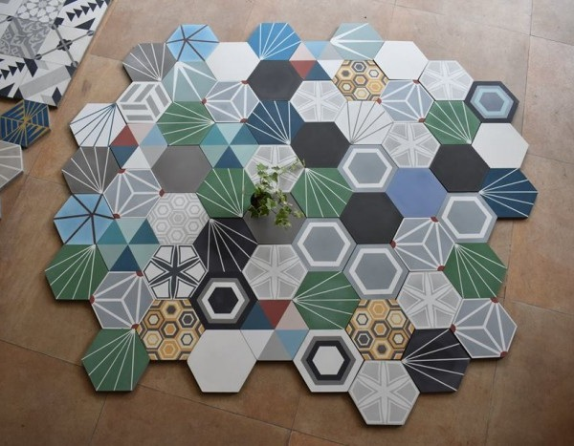

Hãy tìm hiểu và chỉ ra những vật thể trong thực tiễn mà cấu trúc của nó có dạng hình đa giác đều.
07
Bài giải
Những vật thể trong thực tiễn có cấu trúc hình đa giác đều là: rubik, gạch lát nền, biển báo giao thông, hộp mứt tết,...

Slide 29

Ấn để đến trang sách

Slide 30



Ôn tập kiến thức đã học
Hoàn thành các bài tập trong SBT
Chuẩn bị bài sau
Hình trụ

Slide 31

Notes:
https://www.youtube.com/@hoc1biet10

Slide 32


